Slide 1
第四章 电磁感应和电磁场（6学时）
4.1 法拉第电磁感应定律（0.5学时）
4.2 动生电动势和感生电动势（1.5学时）
4.3 自感与互感（1.5学时）
4.4 磁场的能量和能量密度（0.5学时）
4.5 麦克斯韦方程组 电磁波（2学时）

Slide 2
§4.1 法拉第电磁感应定律
1820奥斯特 电流的 磁效应
对称性
1831法拉第 电效应？ 磁场的
一、电磁感应现象
1831法拉第于实验中发现
无电源
当磁场强弱发生变化时, 磁场感应出电流。

Slide 3
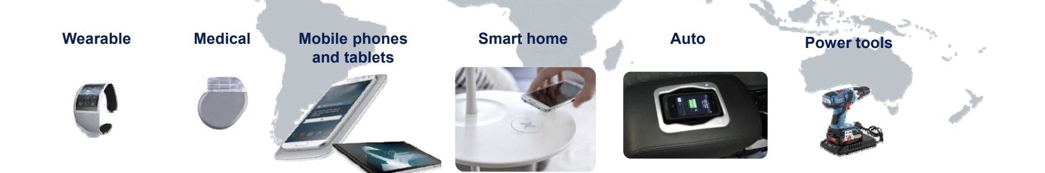
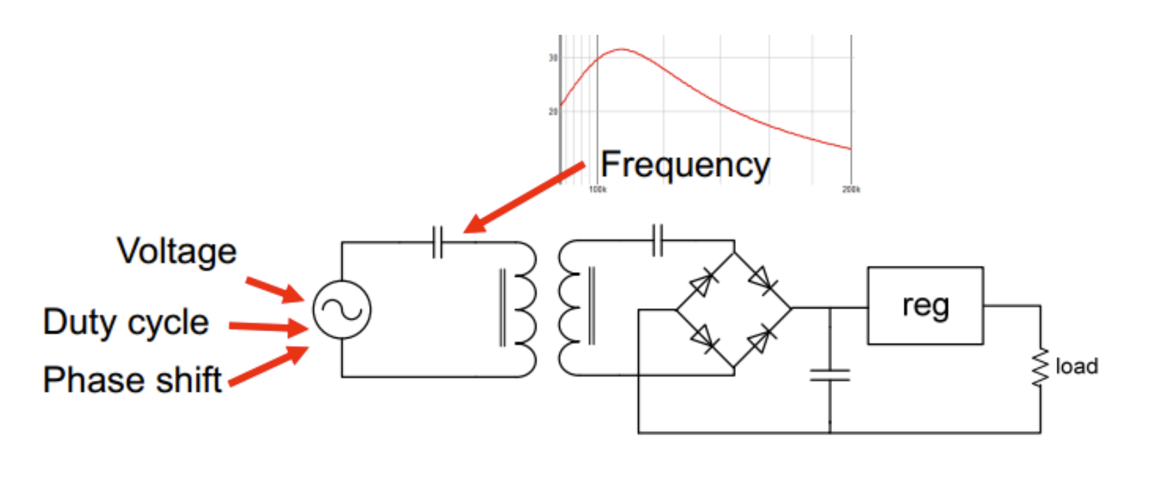
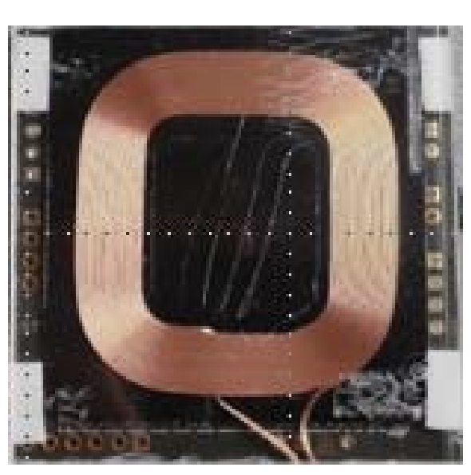
电磁感应无线充电

Slide 4
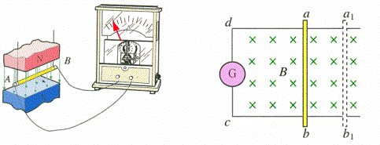
磁通的面积增大或减小
通过线圈的磁通量
变化
实验表明: 当通过导体闭合回路的磁通量发生变化时，
回路中就出现电流。这种电流叫感应电流,
回路中必产生推动电荷运动的电动势。

Slide 5
二、法拉第电磁感应定律 (1831年 法拉第)
1. 内容：感应电动势的大小正比于导体回路的磁通量的变化率。
2. 数学表达式：
感应电动势
感应电流

Slide 6


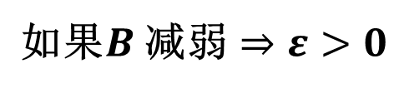
3. 感应电动势方向(正负）：
规定回路绕行正方向
右手螺旋
磁场正方向
感应电动势为正时说明其方向与回路绕行方向一致
L
ε
ε
规定 L 正方向
则 $B>0, Φ>0$
如果$B$ 增强 $⇒ε<0$
$\text{如果}B$ 减弱 $⇒ε>0$

Slide 7
4. 当有多匝线圈时
整个回路中总感应电动势为：
全磁通：
当 $Φ_{1}=Φ_{2}=⋯=Φ_{N}$ 时，全磁通也称为磁链
磁链：

Slide 8

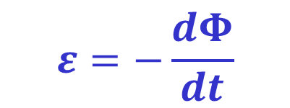

楞次定律
闭合回路中感应电流的方向，总是使其所激发出的磁场阻碍引起该感应电流的磁通量的变化
$$ε=−\frac{dΦ}{dt}$$
$因$恒有 $dt>0$
方向： $ε ⇔ −dΦ$
负号的意义：
磁通的减少转化为感应电动势
其本质是 能量守恒定律

Slide 9
例1：直导线中通交流电，置于磁导率为 μ 的介质中。
求:它在与其共面的 N 匝矩形回路中感应出的电动势。
已知
（I₀ 和ω 是正常数)。
解：设当I > 0 时，电流方向如图。
建坐标系，设回路L方向如图
任取一面元

Slide 10
>
<0

Slide 11
§4.2 动生电动势和感生电动势
4.2.1 动生电动势
一、动生电动势
导体（包括部分或整个导体回路，或者一段孤立导体）在稳恒磁场中运动时，所产生的感应电动势。
均匀磁场
b
导线 ab在磁场中运动
电动势怎么计算？
l
a
典型装置
Notes:
 动生电动势 motional emf
Motional emf is any emf induced by the relative motion of a magnetic field and a current path.
 感生电动势 inductance
An emf is induced in a stationary circuit whenever the magnetic flux through the circuit varies with time.

Slide 12
1.法拉第电磁感应定律
建坐标如图
右手螺旋设回路L正向如图
均匀磁场
b
L
l
0
x
a
负号说明电动势方向与所设方向相反，b点电势高(相当于正极)，a点电势低(相当于负极)。
电源内部，低电势流向高电势

Slide 13
2.由电动势定义求ε _{i}
b
××××××××
××××××××
××××××××
××××××××
非静电力
非静电场强
a
设载流子为正电荷
b
= vBl
b高a低
非静电场从低电势指向高电势， b高a低
a
和感应定律的结果相同

Slide 14
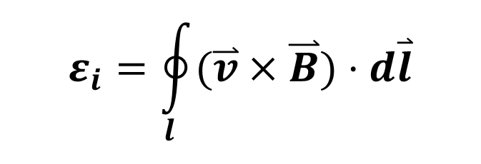
二、动生电动势的一般计算公式
若整个导体回路均处于磁场中
b
$$ε_{i}=\oint_{l}{(\overset{⃑}{v}×\overset{⃑}{B})⋅d\overset{⃑}{l}}$$
a
1. 适用于一切产生电动势的回路；
2. 适用于切割磁感线的导体。
3.

Slide 15
例. 求长为L的直导线在磁场中绕 O转动时的电动势
解：
A
与 反向
O
负号表示非静电场方向与积分方向相反，
电势：A低O高

Slide 16

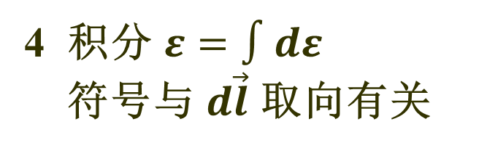
一般的解题步骤
b
1 任取一线元
α
2 标出 处的 和
3
.
a
b
$θ$ 为 $\vec{v}$ 和 $\vec{B}$ 间夹角
积分 $ε=∫dε$
符号与 $d\vec{l}$ 取向有关
α
.
a
5 电动势方向
ε> 0, 非静电力沿积分方向，电势沿积分方向升高
ε< 0 ,非静电力沿积分反向，电势沿积分方向降低

Slide 17
例1：半径为 R 的铜盘，在均匀磁场中以角速度 ω 转动，求盘上沿半径方向产生的感应电动势。
解：
dl方向：正常极轴正向
A
× × × × × ×
非静电力，沿半径向外,和dl同向
× × × × × ×
O
× × × × × ×
ω
× × × × × ×
> 0
感应电动势的方向沿半径方向向外，升高

Slide 18

例2 在空间均匀的磁场中, ,导线 ab 绕 Z 轴以ω 匀速旋转,导线 ab 与 Z 轴夹角为α ,设 ab = L , 求：导线 ab中的电动势.
解：取极轴向外，z 轴向上，$d\vec{l}$ 如图所示
指向纸内
沿极轴向外
θ
电动势沿ab升高
> 0

Slide 19

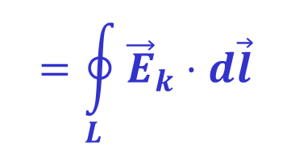
4.2.2 感生电动势
一、感生电动势
根据法拉第电磁感应定律，感应电动势的一般表示式为：
非静电力场
设磁场均匀且有 $Φ=BS$，于是
$$=\oint_{L}{{\vec{E}}_{k}⋅d\vec{l}}$$
感生电动势：
由于磁场随时
间变化而引起
的感应电动势。
动生电动势:
导体在稳恒磁场中运动时,所产生感应电动势。

Slide 20
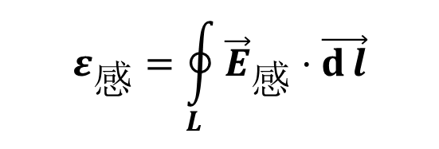
二、感生电场—感生电动势产生的原因
1861年麦克斯韦大胆假设:
“变化的磁场会产生感应电场”。
感生电场的电场力就是形成感生电动势的
非静电力。
$$ε_{感}=\oint_{L}{{\vec{E}}_{感}}⋅\vec{d{l}}$$
非静电力,感生
电场的电场强度
即感生电动势等于感生电场场强的环路积分。

Slide 21

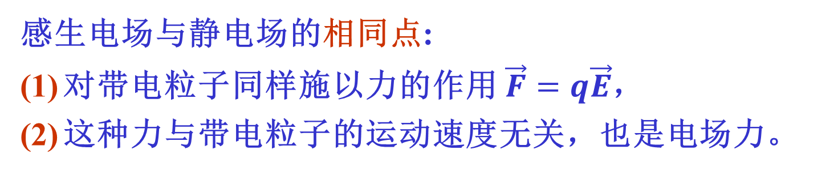
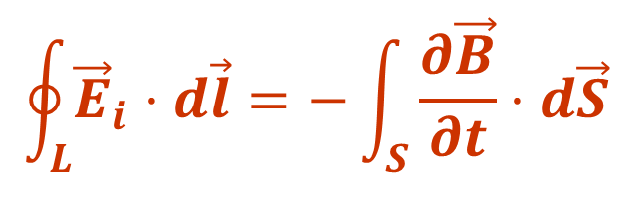
三、感生电场和静电场比较
感生电场与静电场的区别:
$$\oint_{L}{{\vec{E}}_{i}}⋅d\vec{l}=−\int_{S}{\frac{∂\vec{B}}{∂t}}⋅d\vec{S}$$
S是以L为边界的任意面积
1.
不是保守场，不能定义电势
2.
感生电场又叫涡旋电场，电场线是闭合曲线。
闭合通量为零
$$\oint_{S}{{\vec{E}}_{i}}⋅d\vec{S}=0$$
感生电场与静电场的相同点:
对带电粒子同样施以力的作用 $\vec{F}=q\vec{E}$，
这种力与带电粒子的运动速度无关，也是电场力。
Notes:
数学中规定,等式左方线积分的积分回路L的正向,和右方面积分的积分曲面S法线的正向,两者应符合右手螺旋法则.因此式中的负号表明,感应电场的绕行方向与磁场变化率的方向之间满足左手螺旋关系, 应该特别注意的是,与E_{感}满足左手螺旋关系的是B的变化率而不是B本身.

Slide 22
与 的比较
静电场
类似磁场
根源
静电荷激发
变化的磁场激发
环流
保守场，有电势概念
非保守场（涡旋场），
无电势概念
通量
有源场、发散场
无源场、无散场
线起自正电荷、止于负电荷
线是无头无尾的闭合曲线

Slide 23
1. 空间总电场场强
静电场
感生电场
2. 感生电场是以法拉第电磁感应定律为基础。感生电动势上升为感生电场，不再需要闭合回路

Slide 24
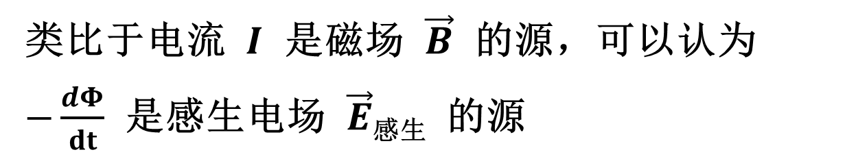
3. 感生电场的计算
类似磁场，环路定理，可求解对称体系的感生电场
类比于电流 $I$ 是磁场 $\vec{B}$ 的源，可以认为
$−\frac{dΦ}{dt}$ 是感生电场 $\vec{E}$_{感生} 的源
类比于长直导线导线的磁场

Slide 25
例：空间均匀的磁场限制在半径为 R 的圆柱内， 的方向平行柱轴，且有
L
××××
××××××
×××××
求：E _{感生} 分布
L
O
解：柱对称，任选一横截面，它的封闭边界为环路积分路径L，感生电场方向沿积分路径
回路方向：磁场右手螺旋向
r < R
负号表示和回路正向相反
r > R

Slide 26
一些特殊的处理方法：
螺线管状磁场，匀强磁场，感生电场的方向沿环切向，半径线上的感生电动势
. . . .
. . . . .
. . . .
E_{感}
可利用这一特点较方便地求其他线段内的感生电动势
补上半径方向的线段，构成回路，利用法拉第电磁感应定律求闭合回路的感生电动势。
. . . .
. . . . .
. . . .

Slide 27
. . . .
. . . . .
. . . .
比如：求右图中线段ab内的感生电动势
解：补上两个半径 oa 和 bo 与 ab 构成回路obao
E_{感} 的方向沿电场线的切向，半径方向无电动势

Slide 28
又如：磁感线限制在圆柱体内, 空间均匀
. . . .
. . . . . .
. . . .
o
求:图中线段ab内的感生电动势.
解：补上半径 oa bo,设回路方向如图

Slide 29
第十三次作业：
第四章 习题 1, 2, 3, 4, 5, 6
活页九 9, 10, 11, 12
第十四次作业：
第四章 习题 7, 8, 9, 10, 11, 12
活页九 13, 14, 15, 16
(11月14日23:59前电子版提交到乐学)
SPOC1第七周单元测试和作业，参与讨论
(11月10日23:30前完成)

